Slide 1
Laravel 9
Framework PHP
Javier Guillén Benavente

Slide 2
ÍNDICE
INTRODUCCIÓN
CONCEPTOS DE ARQUITECTURA
PRIMEROS PASOS
ENRUTAMIENTO
MIDDLEWARE
CONTROLADORES
REQUESTS
RESPONSES
VISTAS
PLANTILLAS BLADE
SESIÓN Y VALIDACIÓN
SEGURIDAD
BASE DE DATOS
ELOQUENT (ORM)

Slide 3
VISTAS
Introducción
Creación y representación de vistas
Anidar vistas y pasarles datos
Optimización de vistas
Notes:
En el modo Presentación con diapositivas, seleccione la flecha para ir al Centro de introducción a PowerPoint.

Slide 4
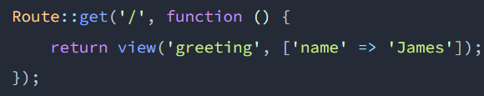
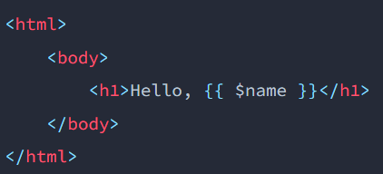
Introducción
Las vistas nos dan la posibilidad de colocar el contenido HTML a devolver en ficheros separados.
Las vistas separan la lógica del controlador de la presentación. Se almacenan en la carpeta resources/views.
En estos apuntes veremos las plantillas Blade de Laravel. Pero muchos desarrolladores prefieren usar React o Vue, escribiendo sus propias plantillas. Laravel ofrece la biblioteca Inertia para conectar la interfaz React/Vue a Laravel.
Laravel tiene dos kits de inicio, Breeze y Jetstream si quieres probar a usar Laravel con Inertia.
Al final de estos apuntes veremos un ejemplo de Laravel con Jetstream. Creación de app de microblogging Chirper.

Slide 5
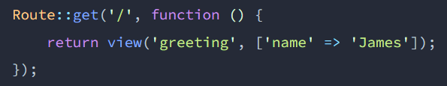
Creación y representación de vistas
Para crear una vista solo hay que colocar/crear un fichero con extensión .blade.php en la carpeta resources/views. Con eso Laravel ya sabe que es una plantilla Blade.
Las plantillas Blade contienen código HTML y directivas Blade que le permiten pintar valores, hacer declaraciones “if”, hacer iteraciones, etc.
Una vez creada la vista ya se podría devolver desde una ruta (web/routes.php) o controlador, usando el ayudante view.
El primer parámetro es el nombre de la vista (greeting.blade.php), y el segundo parámetro serían los datos que se le pasan a la vista, en este caso una variable $name que tendrá el valor “James”.

Slide 6
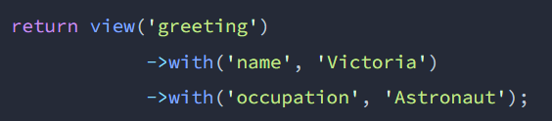
Anidar vistas y pasarles datos
Las vistas también se pueden “anidar”, y es una buena idea para tener organizadas nuestras vistas. Así si en resources/views creamos una carpeta “admin”, y dentro una vista “login.blade.php”, nuestra vista se llamará “admin.login”.
Ya hemos vistos, que a view, le pasamos el nombre de la vista y una matriz con los valores que le queremos pasar. Esto va a ser una matriz clave-valor, donde la clave será el nombre de la variable y el valor será el valor que tendrá dentro de la vista Blade correspondiente.
En lugar de pasar una matriz, también se puede usar el método with.

Slide 7


Optimización de vistas
De forma predeterminada, las vistas de plantilla de Blade se compilan a petición. Cuando se ejecuta una solicitud que representa una vista, Laravel determinará si existe una versión compilada de la vista. Si el archivo existe, Laravel determinará si la vista sin compilar se ha modificado más recientemente que la vista compilada. Si la vista compilada no existe o la vista no compilada se ha modificado, Laravel volverá a compilar la vista.
La compilación de vistas durante la solicitud puede tener un pequeño impacto negativo en el rendimiento, por lo que Laravel proporciona el comando Artisan view:cache para precompilar todas las vistas utilizadas por su aplicación.
También se puede borrar esa caché, para que se vuelvan a compilar las plantillas con nuevos datos.

